Slide 1
Расширение представлений детей об окружающем мире на уроках в начальной школе. путешествие по Крыму.
Автор: Князева Светлана Геннадьевна
учитель начальных классов
МБОУ «Школа №115» Московского района г.Нижнего Новгорода

Slide 2
ОКРУЖАЮЩИЙ МИР 2 КЛАСС
Тема: «Моя Родина – Россия»

Slide 3
КРЫМ НАШ
16 марта 2014 года в Крыму состоялся референдум, по результатам которого около 97% избирателей республики проголосовали за воссоединение полуострова с Россией.
18 марта 2014 года в Георгиевском зале Кремля был подписан договор о включении Крыма в состав РФ.

Slide 4
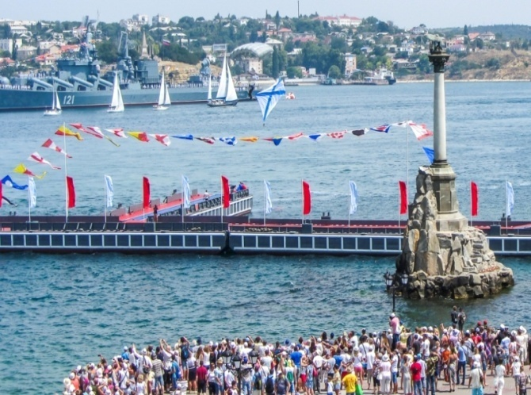
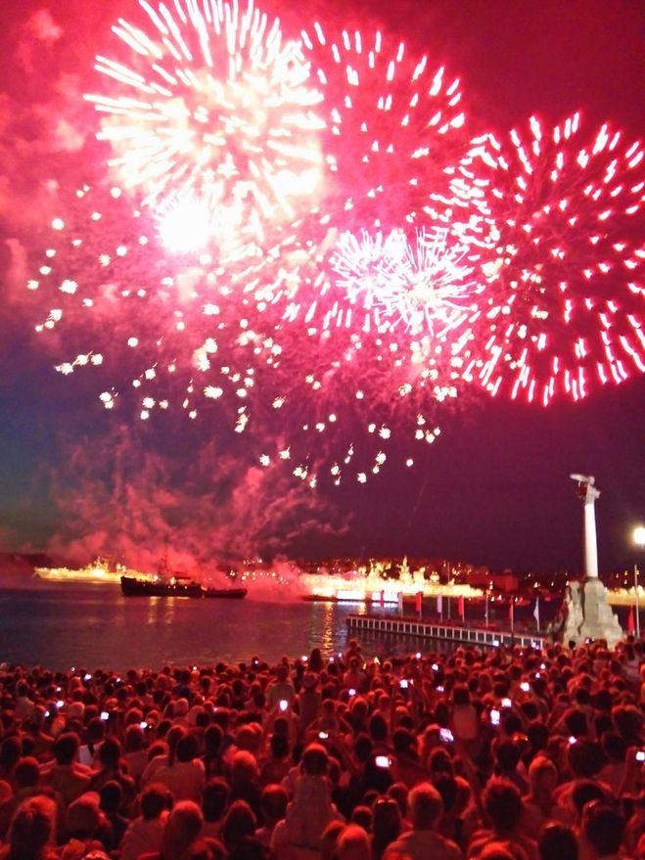
ПАРАД ВМФ В СЕВАСТОПОЛЕ

Slide 5
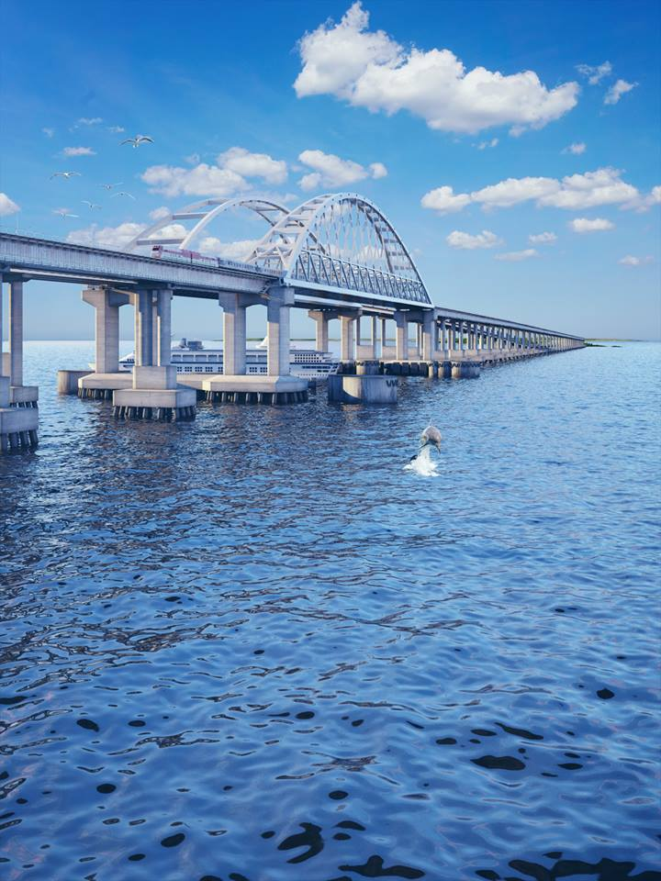
ОТКРЫТИЕ КРЫМСКОКО МОСТА
Это, действительно, стройка века. Сделано невероятное: практически всего за два года построен грандиозный объект - самый длинный мост в России. Первые машины проехали по мосту 16 мая 2018 года. А 15 мая Президент России Владимир Путин первым проехал по мосту через Керченский пролив за рулем КамАЗа.

Slide 6
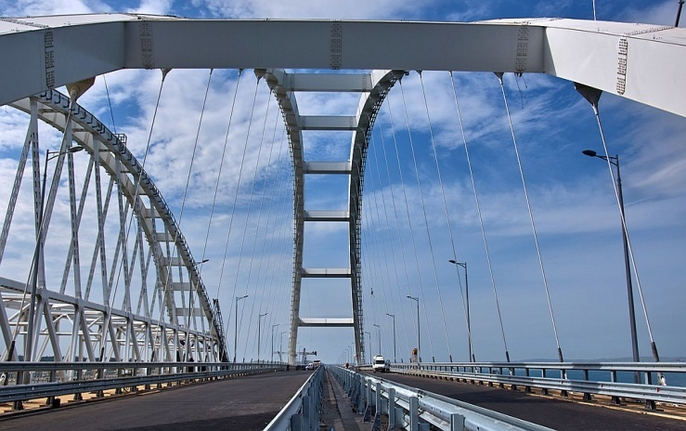
НА СЧАСТЬЕ!
Но самым первым по мосту прошёл талисман строителей кот Мостик. По народному поверью – НА СЧАСТЬЕ!
Вскоре возникло новое народное поверье: когда проезжаешь под арками моста – загадай желание. СБУДЕТСЯ!

Slide 7
РУССКИЙ ЯЗЫК 2 КЛАСС
Тема: «Правописание безударной гласной в корне слова, проверяемой ударением»

Slide 8
ПЕРВЫЙ СПОСОБ ПРОВЕРКИ
Какая буква пропущена в слове А или О?
крымская С…СНА
Какое слово является проверочным?

Slide 9
ПЕРВЫЙ СПОСОБ ПРОВЕРКИ
СОСНЫ
Для проверки безударного гласного в корне слова нужно ИЗМЕНИТЬ СЛОВО так, чтобы безударный звук стал УДАРНЫМ.

Slide 10
ПЕРВЫЙ СПОСОБ ПРОВЕРКИ
крымская СОСНА

Slide 11
ВТОРОЙ СПОСОБ ПРОВЕРКИ
Какая буква пропущена в слове А или О?
посёлок М…РСКОЕ
Какое слово является проверочным?

Slide 12
ВТОРОЙ СПОСОБ ПРОВЕРКИ
МОРЕ
Чтобы проверить безударный гласный в корне слова, надо подобрать такое однокоренное слово, в котором ударение падает на проверяемый гласный.

Slide 13
ВТОРОЙ СПОСОБ ПРОВЕРКИ
посёлок МОРСКОЕ

Slide 14
РУССКИЙ ЯЗЫК 2 КЛАСС
Тема: «Собственные и нарицательные имена существительные»

Slide 15
ВЫБЕРИ БУКВУ
республика (К,к)рым

Slide 16
ВЫБЕРИ БУКВУ
(Ч,ч)ёрное (М,м)оре

Slide 17
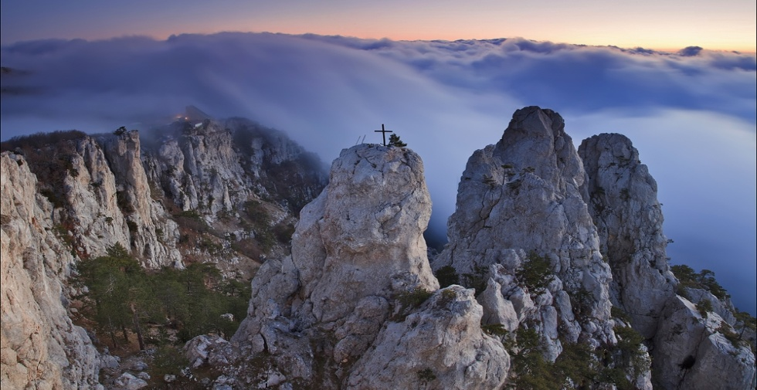
ВЫБЕРИ БУКВУ
(Г,г)ора (А,а)й - (П,п)етри

Slide 18
ВЫБЕРИ БУКВУ
(Г,г)ород (С,с)имферополь

Slide 19
ВЫБЕРИ БУКВУ
(Г,г)ород (С,с)евастополь

Slide 20
ВЫБЕРИ БУКВУ
(Г,г)ород (Я,я)лта

Slide 21
ВЫБЕРИ БУКВУ
(Г,г)ород (Е,е)впатория

Slide 22
ВЫБЕРИ БУКВУ
(Г,г)ород (К,к)ерчь

Slide 23
РУССКИЙ ЯЗЫК 2 КЛАСС
Тема: «Правописание безударной гласной в корне слова, непроверяемой ударением»

Slide 24
ПИШИ ПРАВИЛЬНО
ГР…НАТ

Slide 25
ПИШИ ПРАВИЛЬНО
ГРАНАТ

Slide 26
ПИШИ ПРАВИЛЬНО
В…Н…ГРАД

Slide 27
ПИШИ ПРАВИЛЬНО
ВИНОГРАД

Slide 28
ПИШИ ПРАВИЛЬНО
…БРИКОС

Slide 29
ПИШИ ПРАВИЛЬНО
АБРИКОС

Slide 30
ПИШИ ПРАВИЛЬНО
К…ПАРИС

Slide 31
ПИШИ ПРАВИЛЬНО
КИПАРИС

Slide 32
ПИШИ ПРАВИЛЬНО
Л…ВАНДА

Slide 33
ПИШИ ПРАВИЛЬНО
ЛАВАНДА

Slide 34
ПИШИ ПРАВИЛЬНО
Д…ЛЬФИН

Slide 35
ПИШИ ПРАВИЛЬНО
ДЕЛЬФИН

Slide 36
СПАСИБО ЗА ВНИМАНИЕ

